Slide 1
Муниципальное бюджетное дошкольное образовательное учреждение «Белоярский детский сад»
Проект в средней группе
«Живое- неживое»
Подготовила:
О.В. Когодеева
К.И. Плешкова

Slide 2
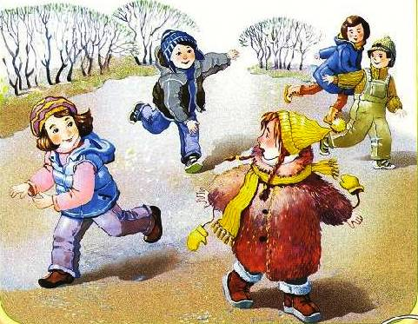
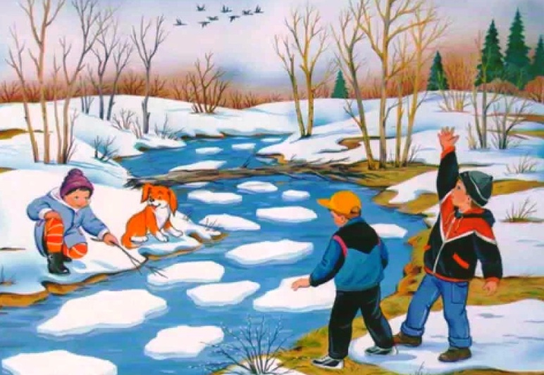
Актуальность проекта:
В современных условиях проблема экологического воспитания дошкольников приобретает особую остроту и актуальность. Именно в период дошкольного детства происходит становление человеческой личности, формирование начал экологической культуры. Поэтому очень важно разбудить в детях интерес к живой природе и неживой, воспитывать любовь к ней. Вот поэтому в нашей группе был разработан проект «Живое и неживое».

Slide 3
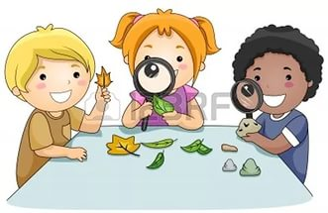
Цель проекта:
создание условий для развития у детей познавательных и творческих способностей в процессе разработки совместного проекта «Живое и неживое».

Slide 4
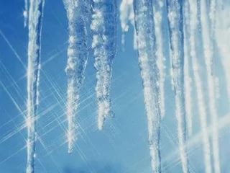
Задачи проекта:
Расширять знания детей о живой и неживой природе;
-сбор необходимой информации по теме проекта;
-проведение дидактической игры «Живое и неживое»;
-наблюдение за изменениями в природе весной;
- проведение экспериментирования с водой;
- организация выставки рисунков по теме: «Сосульки плачут»;
- изготовление аппликации «Сова»;
- оформить папку-передвижку по теме проекта.

Slide 5
Участники проекта:
-дети средней группы, воспитатели.
Ресурсное обеспечение проекта:
Информационные- интернет, иллюстрации;
Материально-техническое обеспечение-музыкальный центр;
Время реализации-13.03.2017г.-17.03.2017г.
Вид проекта: исследовательски-творческий, краткосрочный.

Slide 6
План реализации проекта:
Подготовительный:
-сбор информации по теме проекта;
2. Практический этап;
-13.03.2017г.-проведение дидактической игры «живое и неживое»;
-13.03.2017г.-оформление папки-передвижки по теме проекта;
-14.03.2017г.-наблюдение за изменениями в природе весной;
-15.03.2017г.-экспериментирование с водой;
-16.03.2017г.- Организовать выставку рисунков по теме «Сосульки плачут»;
-17.03.2017г.- Изготовить аппликацию «Сова»;
3. Заключительный этап: рефлексия.

Slide 7
Результат:
80% детей познакомились с объектами живой и неживой природы;
Проведено наблюдение за изменениями в природе;
Оформлена выставка рисунков;
Проведено экспериментирование с водой;
Изготовлены аппликации;
Оформлена папка-передвижка.
Разработано три конспекта НОД.

Slide 8
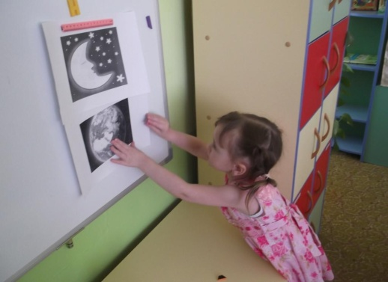
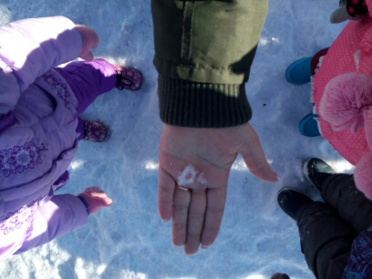
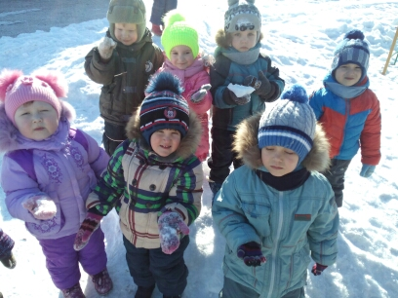
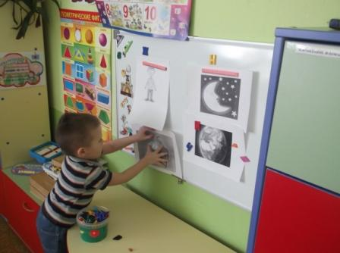
Совместная деятельность с детьми.

Slide 9
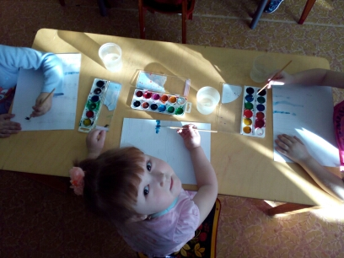
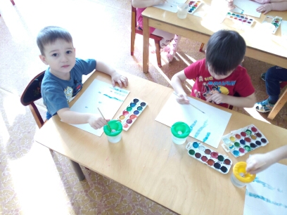
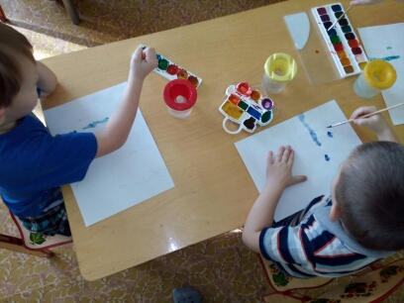
Непосредственно - образовательная деятельность художественное творчество (рисование): «сосульки плачут»

Slide 10
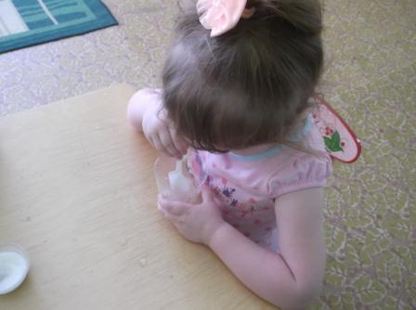
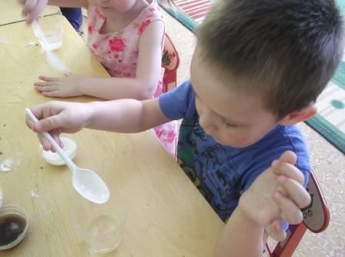
Экспериментирование с водой. Познавательное развитие.

Slide 11
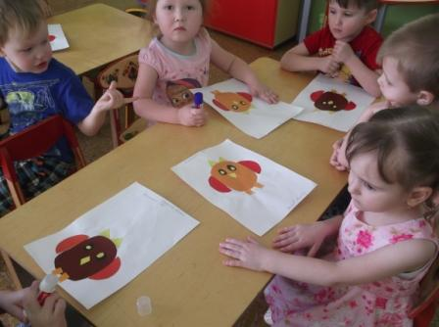
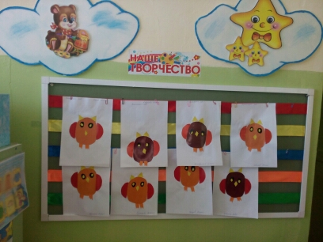
Художественное творчество (аппликация): «Сова»

